Slide 1
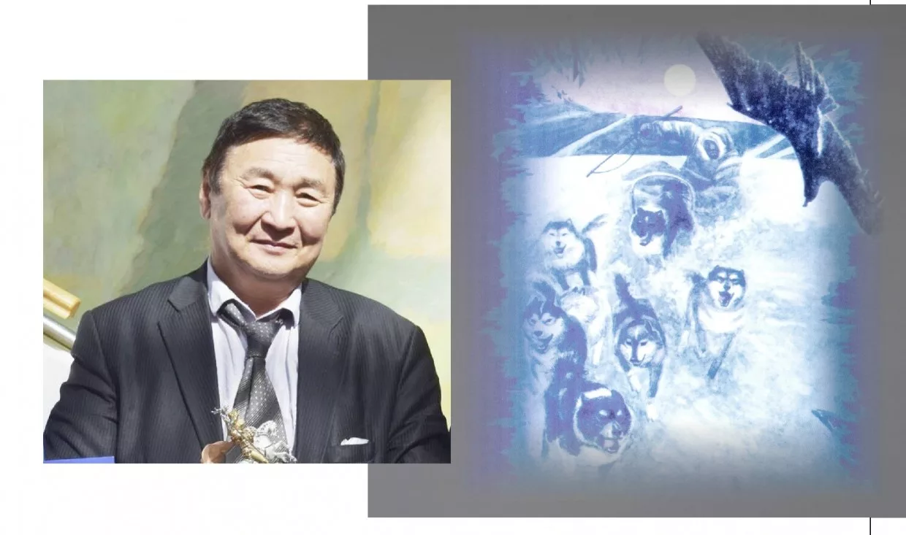
Норуодунай суруйааччы Николай Алексеевич Лугинов “Кустук”

Slide 2

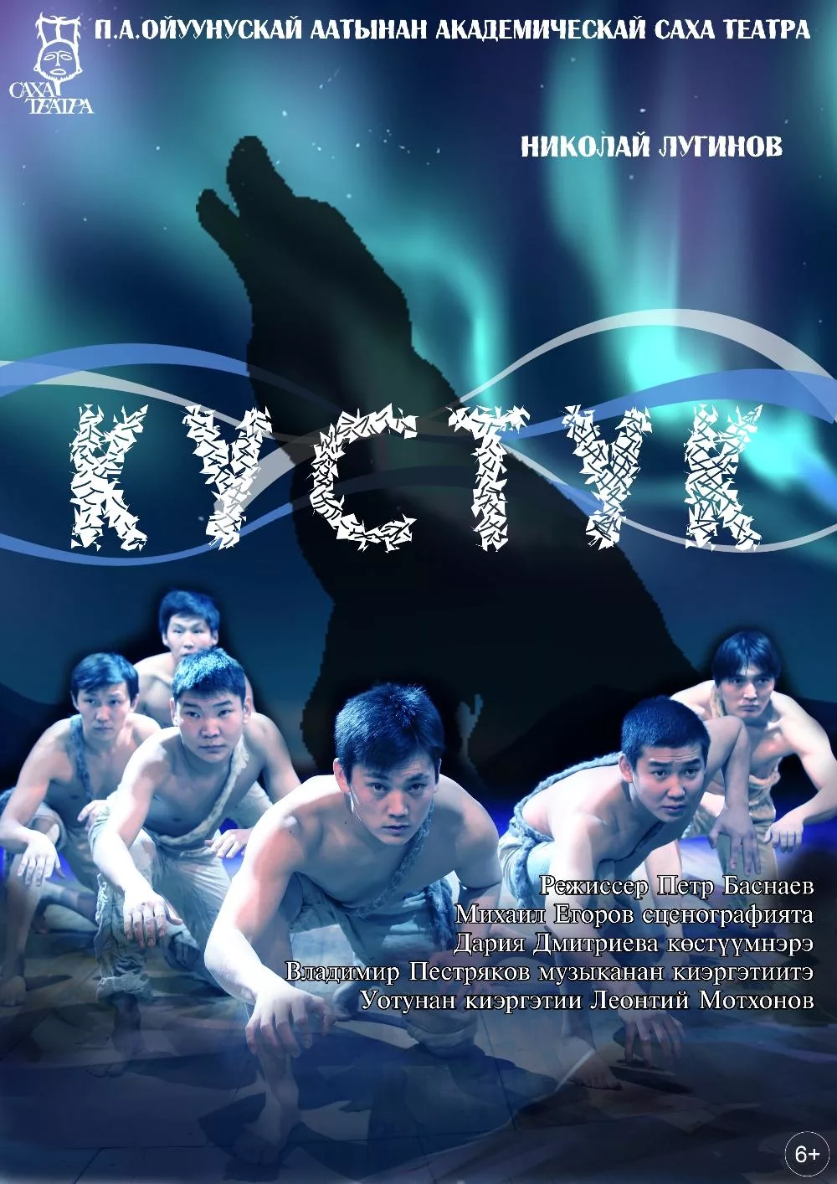

Slide 3
Н.Лугинов Кустук дьылҕатынан тугу этиэн баҕарбытый? (маннык айымньылары ааҕан дьон сыыЬаларын өйдүүллэригэр көмөлөһөр.
Аһыныгас,, эппиэтинэстээх буоларга ыҥырар.....)
Ыты ииттиэх иннинэ тугу өйдүөхтээхпитий? (Киһи улахан эппиэтинэс ылыныахтаах. Ыт саныыр санаалаах, кыраттан үөрэр, хомойор.....)
Ыт иччитигэр олус бэриниилээҕин биллибит. Ол туһунан кэпсэтиэҕиҥ эрэ.
Куоракка, оннооҕор биһиэхэ көрүүтэ-харайыыта суох ыттар олус элбэхтэр. Ити туЬунан туох санаа үөскээтэ?
Кэлиҥҥи кэмнэргэ оннооҕор ыттар содулларыттан дьон бөҕө эмсэҕэлиир. Ити туһунан тугу этиэххитий?

Slide 4
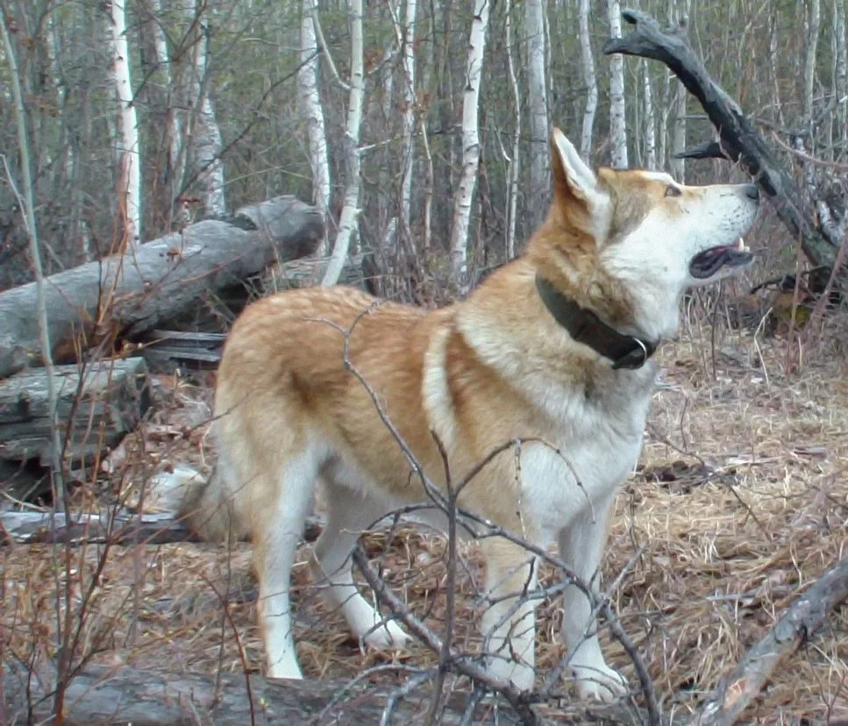
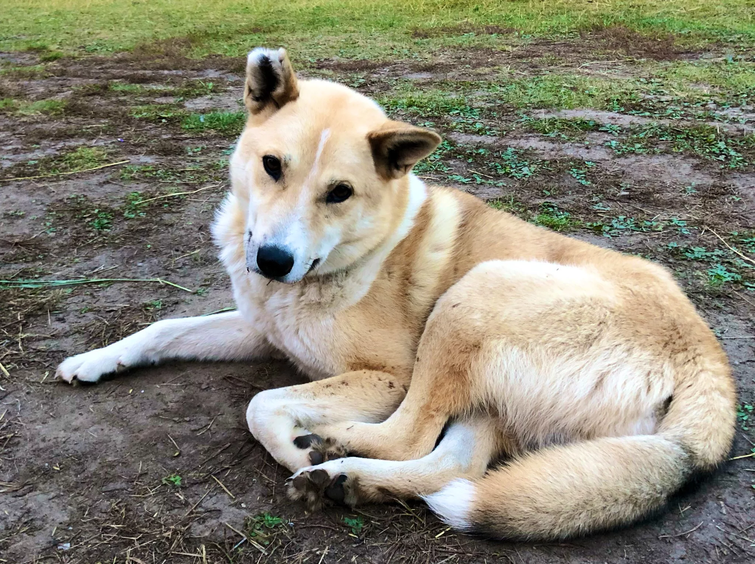
1. Талан ылан, ыттары характердарынан наардааһын:
1. Кустук
2. Кырбый
3. Манна
4. Харас
5. Сырбай
6. Харабыл
7. Баьырҕас

Slide 5
Кустук уонна Чехов Каштанката.
Кустук булчут ыт буолар аналлаах Иччи-Охонооҥҥо сулууспалыыра. Аналыттан олус үөрэр, тапталлаах иччитин туһугар өлөрүн да кэрэйбэт олус бэриниилээх ыт этэ. Ол эрээри тоҕо эрэ аҕыйах кэмҥэ (бэйэтэ саныырынан) атын киһиэхэ Байбалга сулууспалыы сылдьара кэпсэнэр. Байбал Кустугу атын ыттары кытта көлүүр оҥосто сылдьар. Уруккута тайҕаҕа көҥүл босхо сылдьыбыт ыт сыапка хам баайыллан, биир да мүнүүтэ босхо ыытыллыбакка, тыына-быара хаайтаран сылдьарын харааста ааҕабыт. Эбиитин аччыктыыр кыһалҕатын, туох да буруйа суох тимир сыабынан кырбанар эрэйин билээхтиир.
Каштанка бу Кустукка утары турар курдук. Төттөрүтүн бэрдэ суох сыһыаннаһар, сороҕор аччыктатар, охсуллан да ылар хаһаайыннарыттан, мунан, сымнаҕас майгылаах хаһаайыҥҥа түбэһэр. Ол да буоллар төһө да инникитинээҕэр үчүгэй услулуобуйаҕа сырыттар, тоҕо эрэ бастакы хаһаайыннарын ахтар-саныыр, түһээн оннооҕор көрөр.
Кустук уонна Каштанка майгыннаһар өрүттэрэ итиннэ сытар – иккиэн бастакы хаһаайыннарын ахталлар, суохтууллар, тардыһаллар.
Бу икки ыттартан Каштанка ыт дьолун билэр – урукку хаһаайыннарын булан төннөр. Кустук барахсан босхо да бардар, киэҥ туундараны туораатар даҕаны, суолугар көрсүбүт моһоллортон эмсэҕэлээн, иччитигэр сатаан тиийбэккэ аара өлөөхтүүр.
Бу икки ыты холбуу тутан көрөн баран биир бигэ санааҕа кэллим – ыт хайдахтаах да иччилээх буоллун, син-биир аналын быЬыытынан киниэхэ бэриниилээх буолар. Бу ыт барахсан айылгыта эбит.
Бу санаатахха, арай Кустук иччитэ Байбал эбитэ буоллар, кини барыа суоҕа этэ. Ону Маҥан диэн көлүүр ыт чопчулаан биэрэр: кини эмиэ Кустугу кытта сыабын быһан босхоломмутун иһин куһаҕан санаалаах иччитигэр син-биир төннөөхтүүр, ол кини ыар анала буолар. Каштанка эмиэ олус үчүгэй киһиэхэ түбэһэн баран, аналын утары барбат.

Slide 6
Кустук уонна Маҥан Аһыы (Дж. Лондон)
Маҥан Аһыы бөрө аҥардаах ыт. Ийэтэ Кичи бөрө уонна ыт төрүттээх. Маҥан Аһыыны Кустукка тугун ханыылыы көрдүм диир буоллахха, бастатан туран, иккиэннэрин иччилэрэ арыгылыы сылдьан, хаартылаан, атын дьоҥҥо сүүйтэрэн кэбиһэллэр. Маҥан Аһыыны иччитэ индеец Сиэрэй Буобур ыттары охсуһуннаран байар-тайар Красавчик Смиткэ сүүйтэрэн, биэрэргэ күһэллэр. Итинтэн ыла олоҕо ыар-курус суолунан барар: аччыктыыр, кырбанар, ыттары кытта охсуһан бааһырар, өлө да сыһар. Кустугу эмиэ Иччи-Охоноон итирэ сылдьан хаартыга сүүйтэрэн Байбалга биэрэр. Эмиэ Маҥан Аһыы курдук аччыктыыр, кырбанар, наар баайыыга сытаахтыыр.
Иккиһинэн, бу икки ыт көлүүр ыттар. Ол эрээри Маҥан Аһыы бастакылыыр ыт буолар, үлэтин олус кыайа тутар буолан, хаһаайыныттан хайҕанартан атын буолбат. Уонна бу дойду климата сымнаҕас буолан, биллэн турар, Кустуктааҕар кыһалҕалара кыра. Кустук барахсан көлүүр ыт бары кыһалҕатын барытын билээхтиир. Маҥан Аһыы таһаҕас эрэ тиэйиигэ сүрүннээн сылдьар, Кустук бытарҕан тымныы, тыйыс туундара устун кыыһыра-тымта сылдьар иччилээх буолан эбиитин кырбанар, кырса иҥнибэтэҕэр эмиэ кинилэр буруйданаллар.
Бу икки хаарыан ыттар тоҕо иччилэрэ куһаҕан дьоҥҥо биэрбиттэрин билээхтээбэттэр. Кустук көлүүр ыт ыар дьылҕатын тулуйар биричиинэтэ биир – сотору кэминэн Иччи-Охоноон хайаан да төттөрү ылыа диэн ыра санаанан салайтаран, санаатын түһэрбэт. Ону биир кыһалҕалаах ыттарыттан биирдэстэрэ Кырбыйынан суруйааччы ордук чорботон көрдөрөр. Кырбый барахсан, эмиэ хааныгар көҥүл олохтоох бөрө сыдьааннаах ыт, синигэр түһэн, тулалыыр эйгэҕэ туох буоларыгар наадыйбат, кинини туох да үөрдүбэт, бүтэр эрэ уһугун кэтэһэр сырдык эрэлэ суох хаалбыт сордоох ыт.

Slide 7
Кустук уонна Үрүҥ Бим-Хара Кулгаах (Троепольскай)
Бу икки ыт , мин санаабар, саамай чугастыы дьыл5алаахтар. Кустук куруутун Иччи-Охоноонун санаан-ахтан тахсар, хаһан кэлэн ыларын кэтэһэр. Урут да булчут ыттары уларсыһар идэлээхтэрэ, кинини эмиэ хаһаайына билэр дьонугар уларса сылдьыбыт буолуон сөп. Ол иһин бу сырыыга эмиэ миигин уларыстаҕа диэн наар кэтэһээхтиир. Байбал ыттара Баһырҕастан уратылара бары кырбанар, аччыктыыр, сору-муҥу көрөр дьылҕалаахтар, ону ким хайдах сатыырынан (албыннаһан, эккэлээн, өчөһөн...) тулуйа сатыыр, онтон төлөрүйэр кыахтара суох. Онтон Кустук санаата бөҕөх: кини бу ыттар курдук үйэтин тухары эрэйгэ-муҥҥа тэбиллибэтэх, сотору кэминэн хаһаайыныгар, тапталлаах тайҕатыгар, аналлаах идэтиэр төннүөҕэ.... Бу эрэ санааттан кини барыны бары тулуйар.
Үрүҥ Бим эмиэ олус таптыыр хаһаайыннаах, кининэн эрэ дьоллонон олорор. Ол эрээри иччитэ Иван Иванович Аҕа дойду сэриитигэр бааһыран, сүрэҕэр оскуолактаах эбит. Онто бэргээн уһун кэмҥэ балыыһаҕа киирэр. Ону да соһуччу. Онон Үрүҥ Бим эмискэ тулаайах хаалан хаалар.
Кустук уонна Үрүҥ Бим иккиэн хаһаайыннарын көрдүү бараллар. Иккиэн суолларыгар араас уустук моһоллору көрсөллөр. Кустук уһун сыап соһуулаах, онтуката киэҥ туундараны туорууругар, эбиитин халыҥ хаарынан айанныырыгар ыарахан таһаҕас буолар. Аны туран аччык бөрөнү көрсөн өлөр-тиллэр охсуһууга киирэр. Манна хата бу сыаба көмө буолан, бөрөнү өлөрөр, ол эрээри бэйэтэ улаханнык бааһырар, илистэр. Үрүҥ Бим хаһаайынын көрдүү барар, куорат устун... Эмиэ суолугар араас моһоллору көрсөр: тимир суол стрелкатын соруйан уларытан атын суолунан бараахтыыр, ол түмүгэр атаҕын өлөрөр; куһаҕан санаалаах эр киһи кырбыыр, эбиитин иирбит ыт диэн биллэрии таһаарар; бултаһан да ылар, ол сылдьан махтаныахтарын оннугар кырбыыллар; тиһэҕэр, биир дьахтар ыттары тутан харайар дьоҥҥо эрийэн туттарар. Ол эрээри суолугар үчүгэй, аһыныгас дьону эмиэ көрсөр...

Slide 8

Кустук уонна Үрүҥ Бим... иккиэн иччилэрин кытта көрсүспэттэр. Иккиэн иччилэрин көрсөр туһуттан өлөөхтүүллэр. Кустук бааһыран, аччыктаан, сылайан, тоҥон... Үрүҥ Бим хаайыллан, онтон санаата тууйуллан, санаарҕаан... Хайдахтаах да албаһынан бу хаайыыттан тахсыбатын, куоппатын билинэн...
Кустугу ордук аһынным, тоҕо диэтэр кинини иччитэ көрдөөбөт, бэйэтин акаарытыгар былдьатан кэбиспит, хата ону билээхтээбэккэ бу олохтон бараахтыыр... Онтон Үрүҥ Бими иччитэ Иван Иванович балыыһаттан тахсаат көрдүүр, ол эрээри хойутаан булар...
“Кустугу” ааҕан баран толкуйдаан көрдүм. Арай Кустук аара суолга бөрөнү көрсүбэтэх буоллун... дьиэтигэр балачча чугаһаан баран сытынан кэбиһэр дии. Арай иччитигэр тиийдин диэн... Биир-икки күн таптаан, атаахтатан баран Байбалга төннөрүө этэ...Тоҕо инньэ дии саныыбын диир буоллахха, ытын олус диэн таптыыра, харыһыйара буоллар туох иһин атын киһиэхэ биэриэ суох этэ, баҕар табатын, баҕар атын малы биэрдин... Онтон Кустук иччитин туһугар сырҕан эһэлиин охсуһар, өлөрүн кэрэйбэт этэ... иччитэ эрэ туох да буолбатын...
Кривошапкина Валентина Семеновна
ГБПОУ «ХОК»
им.Н.Е. Мординова-Амма Аччыгыйа

